Slide 1



コロナ時代の密を考慮した 避難所ナビゲーションアプリの開発
中田 大翔
兵庫県立姫路西高等学校 2年,
JSTグローバスサイエンスキャンパス
ROOTプログラム（神戸大学）
室谷 敏生
中村 匡秀
神戸大学大学院システム情報学研究科
Notes:
Hello, everyone. My name is Hiroto Nakada.
Today, I’m going to make a presentation about “Development of Shelter Navigation with Considering Three Cs in the Corona Age”
こんにちは。
神戸大学ROOTプログラム実践ステージ生の中田ひろとです．
今回は、スケジュールが合わず、動画での発表とさせていただきます。
今から，コロナ時代の密を考慮した 避難所ナビゲーションアプリの開発について発表いたします．

Slide 2
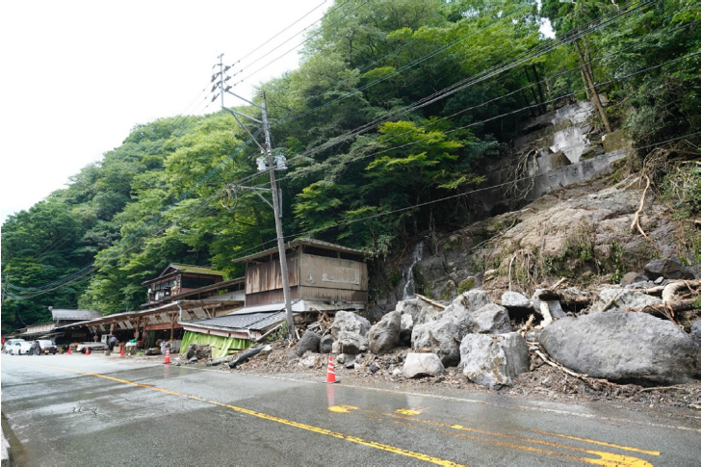
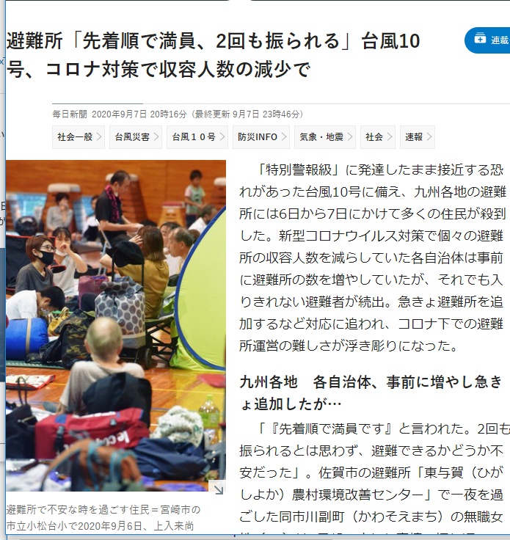
日本での災害避難の現状
「逃げ遅れ」による被害が多い
意識不足・準備不足
正常性バイアスによる思い込み
「自分は大丈夫だ」
いつ・どこに逃げれば良いかわからない
コロナ渦で事態が深刻化
住民が避難に対して抵抗感を抱く
コロナ感染のリスクを避けたい
避難所の受け入れ人数の制限
自治体としては三密を避けたい
避難所での受け入れを断られるケースも*
コロナ時代の災害避難は
どうしていくべきなのか？
*出典: CWMD, 熊本大学 2020-07
*出典: 毎日新聞 2020-09-07
Notes:
Every years, many disasters happens in Japan. This picture was taken in Kumamoto after heavy rain disaster 2020.7.
Then, people fail to evacuate in disaster because of lack of awareness and preparedness, Normalcy bias and Unaware of when and where to evacuate.
In addition, COVID-19 makes things much worse. For example, citizens hesitate to evacuate because they are afraid of the risk of infection.
And the capacity of shelters is limited by local government to avoid 3Cs, therefore shelters may refuse to accept people.
In fact, Refusing to accept people was happen such this article.
How the disaster evacuation in the corona age should be?
日本は災害大国です．
毎年災害に見舞われ，多くの人が逃げ遅れによって，なくなっています．
これは，・・・・

Slide 3
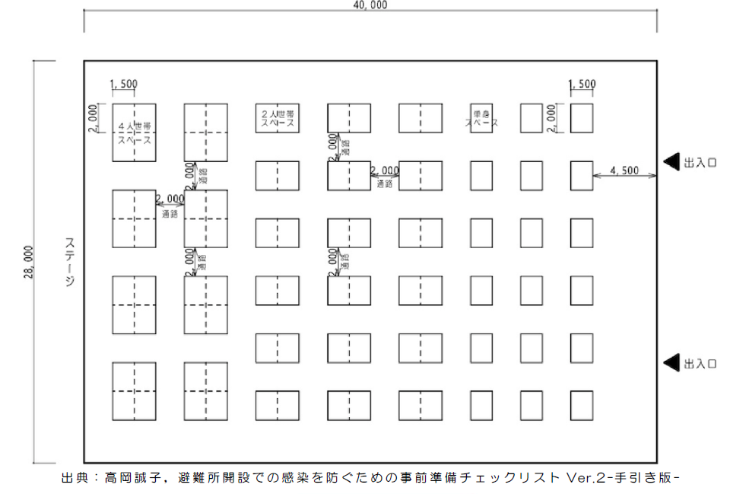
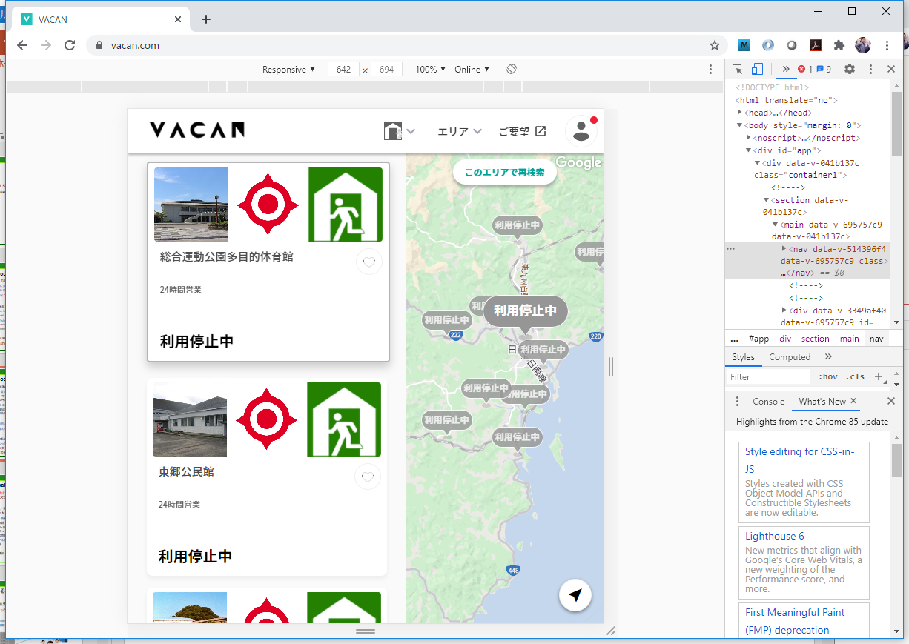



各自治体の取り組み
避難所でのコロナ感染対策の徹底
受け入れスペースのレイアウト例, 検温・問診の実施,
携帯電話を用いた勧告, 安全確認 etc…
オンラインでの混雑状況の配信
スマートフォンアプリ“VACAN” (宮崎県 日南市)
担当者が手動でアップデートする必要が
自治体への完全な依存につながる
新たな取り組みによる職員の負担増加
必要なところに人手が回らなくなってしまう
リサーチクエスチョン
コロナ時代に、住民が自治体に依存する事なく、自身で
適切な避難所を見つけるにはどうすれば良いか？
Notes:
Local governments are thinking and doing new policies.
One of them is to develop corona-aware evacuation shelters.
They make a new guideline avoiding 3Cs in shelters. For example, space layout and floor plan, thermometry, health inquiry and phone-based alert etcetera.
This image is one example of that. People are separated each space per four or per two. And each space are separated by two meters.
Nichinan-City, Miyazaki started online delivery of congestion information by smartphone application, VACAN.
This is screenshot of VACAN. Each shelter status are shown with icon in the map.
But, this application needs staff’s manually updating the status on site.
Citizens are completely relying on local government.
New policies like this will add heavy workload to staff and result in lack of scalability for number of citizens and shelters.
So, my research question is “In the corona age, how can citizens find appropriate shelters by themselves, without relying on government staff?”

Slide 4


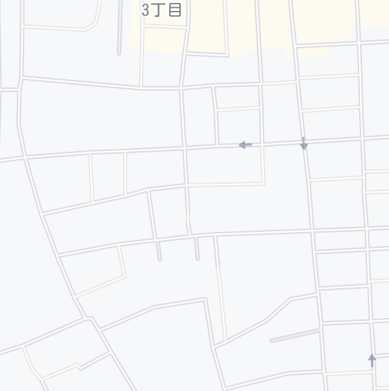




研究の目的と提案手法
研究の目的
住民の自助によって、避難所での三密を防ぎ、迅速かつ安全な避難の実現するための支援ツールの開発
提案手法
『Shelter Navi』 避難支援用ナビゲーションWebアプリ
避難所の位置・混雑状況などをクラウドサーバーで管理
住民は避難所の状況をわかりやすく確認できる
チェックインすると、システムが自動でステータス更新
検索
Shelter name | Address | Max # of families | Current status
A high school | XX town 1-2 | 50 | 48
B element. school | YY town 4-5 | 30 | 20
C comm. center | YY town 11-4 | 10 | 6
D sports center | WW town 8-9 | 125 | 22
A
B
チェックイン
C
D
+1
Notes:
Our research goal is to achieve safe and smooth evacuation avoiding 3Cs in shelters by self-help effort of citizens.
We approach this research by developing “shelter navi”, a smartphone- based navigation application.
Cloud server manages location and status of shelters. This table shows each shelter status, name, address, Max number of family member, and current status.
In “A” high school, it can accept 50 people and 48 people evacuated. So A high school is crowded and the status are shown in red.
D sports center is vacant. So the statue of D sports center is shown in green.
citizens can search shelter and the status with this application on smartphone.
Citizen’s current position is shown as a blue circle on the map.
Citizens evacuate to the vacant shelter following the map.
As citizens “check in”, the system updates the status.

Slide 5


住民ユースケース
C1: 住民情報を登録する
氏名, 住所, メールアドレス, 電話番号, パスワード, 世帯人数
C2: 避難所を検索する
地図上に避難所の混雑状況をピンの色で視覚化する
住民が避難するのに最適な避難所を検索できる
C3: チェックインする
住民が避難後、チェックインを行う
システムがチェックインを記録し、避難所の状態を更新する
Crowded
Disaster Alert
NAME:
Hiroto Nakata
ADDRESS:
X town 33-2
EMAIL:
hiroto@aaa.jp
PHONE:
079-9123-4567
# of FAMILY: 4
2020-10-03 12:00
Muronani Toshiki
Check in at
D Sports Center
check in
2020-10-03 12:05
Nakada Hiroto
Check in at
D Sports Center
Notes:
I will talk about citizens use cases.
First, citizens need to register household information to use ”Shelter Navi”.
Name, home address, email, phone, and number of family member.
Second, citizens can search shelters.
When disaster occurs, system visualizes shelters with congestion status on a map.
With the map, citizens searches a shelter to evacuate.
Third, when citizens moves to the shelter,
and presses “check-in” button,
system records the check-in, and updates the status of the shelter.

Slide 6

自治体ユースケース
G1: 避難所を登録する
避難所名, 住所, 緯度経度, 収容可能人数, 備考
G2: 避難所の状態を確認する
システムが全ての避難所の現在の状態を表示
職員が状態確認に避難所に赴く必要なし
G3: 住民の安全確認をする
各避難所に避難した住民の情報を確認・検索
職員が特定の住民の安全確認を行うことが可能
Shelter name | Address | Max # of families | Current status
A high school | XX town 1-2 | 50 | 48
B element. school | YY town 4-5 | 30 | 20
C comm. center | YY town 11-4 | 10 | 6
D sports center | WW town 8-9 | 125 | 22
Disaster Alert
SHELTER NAME:
A High School
ADDRESS:
XX town 1-2
Lat-Lng: 134.6867,34.8434 Max # of families:
50
List of Citizens D sports Center
-----------------------------
NAME CHECK-IN #
---------------------------------
Nakada H. 12:00 5
Murotani T. 12:05 4
：
Crowded
Notes:
Next, I will talk about local government‘s use cases.
First, local governments need to register shelter information.
Shelter name, address, lat-lng, capacity and description.
Second, staff can check the status of shelters.
System shows the current status of every shelter, and staff can checks if the status matches the real situation.
Third, System shows the list of evacuated citizens at every shelter,
and staff can confirm the safety of any particular citizens.

Slide 7








システムアーキテクチャ
Shelter NaviはあらゆるOSで使えるWebアプリケーション
サーバーサイド: REST-APIを用いたレイヤードアーキテクチャ
実装言語はJava, Spring Bootアプリケーションフレームワークを用いる
地図サービスはGoogle Mapsを用いる
クライアントサイド: HTML/JS
Bootstrapを利用したレスポンシブルデザイン
クライアントサイド
サーバーサイド
Citizen Web-API
Government Web-API
REST Controller
Business Logic
Internet
Citizens
Data Base
Map Service
Google Maps Platform
Government
Notes:
We implement Shelter Navi as Web Application.
Server side takes a layered architecture with REST-API.
This application is Java web service with Spring Boot and integrated with Google Maps.
Data Base is made up by MySQL.
Client side is implemented(インプルメント) by HTML and JavaScript on Web browser and use Bootstrap for Responsive Web design.

Slide 8
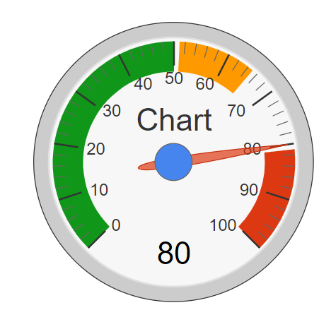
テクニカルディテール
ドメインモデリング
Shelter: sid, name, address, lat, lng, capacity, isActive, manager
Citizen: cid, name, email, password, home address, # of families
Check-In: id, cid, sid, check-in datetime, check-out datetime
距離による避難所検索
GPSを使い現在の緯度経度を取得
以下の計算式で避難所の緯度経度を算出; d(lng, lat) = 6371 * acos (cos(rad(y)) * cos(rad(lat)) * cos(rad(lng) – rad(x)) + sin(rad(y))*sin(rad(lat))) <= D
避難所の混雑度の算出
CheckIn(S): 現在その避難所にチェックインしている人数
Capacity(S): その避難所が収容できる人数
Density(S) = CheckIn(S) / Capacity(S)
Shelter
1
0..*
Check-In
Citizen
0..*
1
D
Notes:
I will talk about technical details.
First, Domain modeling defines data structure and relationships of Shelter Navi. The main entities are shelter and citizen and check-in.
Each entity as these data items and check-in records which citizen is in which shelter.
Second, How does the system search shelters by distance?
System obtains current (x,y) from GPS and find shelters S(lng,lat) such that this equation is satisfied.
This equation searches the shelters whose coordinates are nearer than distance(D) form current position (x,y)
Third, how does the system calculate density of shelter?
CheckIn(S) represents the number of families currently checked in S.
Capacity(S) represents the max number of families S can accommodate.
Density(S) equal CheckIn(S) divided by Capacity(S).
///////////
(Shelter’s data is shelter-id, name, address, latitude, longitude, isActive, and manager.
Citizen’s data is shelter-id, name, email, password, home address and number of families.
Check-in‘s data is id, shelter-id, citizen-id, check-in datetime and check-out datetime.)

Slide 9
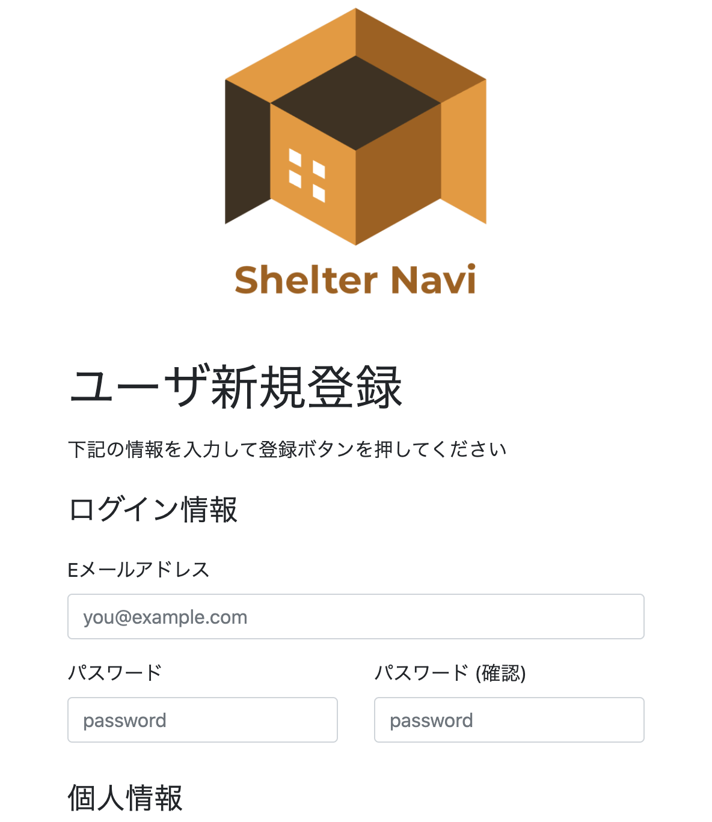
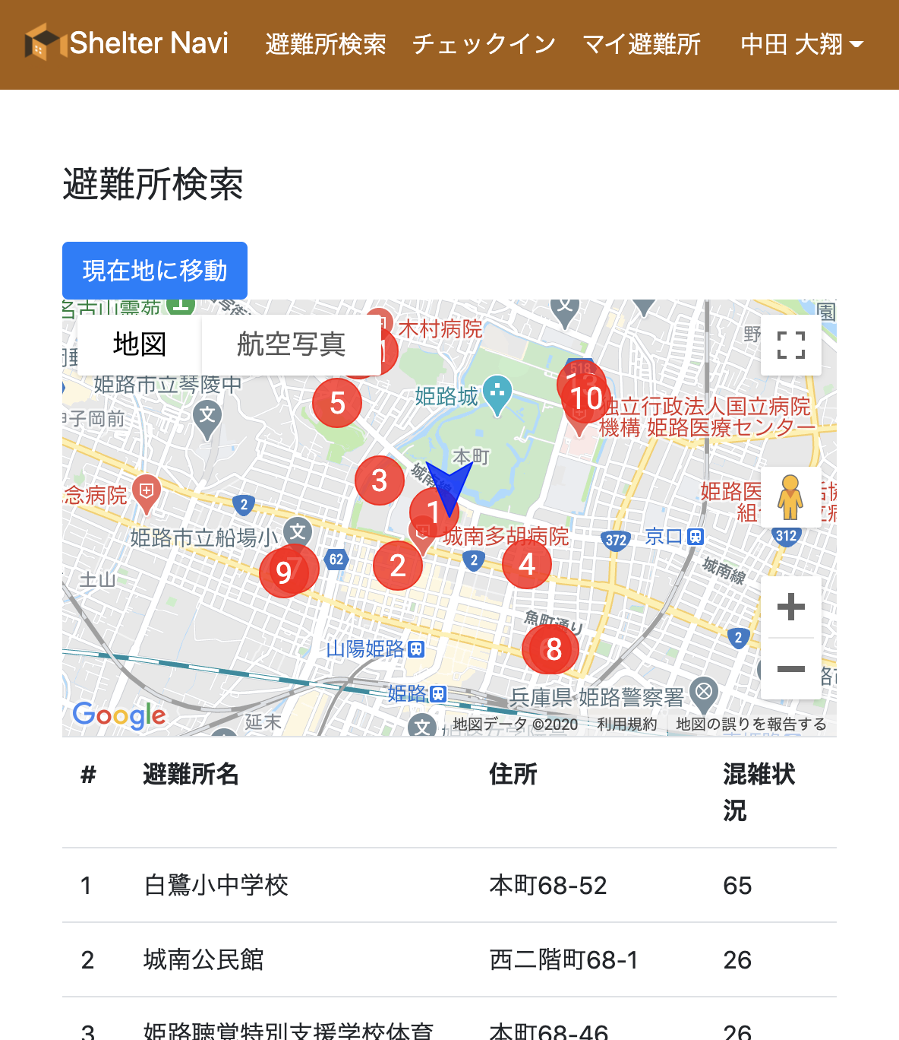
Shelter Naviの画面イメージ
現在、神戸市と姫路市の避難所のオープンデータを用いて
アプリを実装中
Notes:
We are currently implementing Shelter Navi with open data of Kobe City and Himeji City.
These are screenshots of Prototype.
This screen shows user registration screen where the citizen registers personal information.
This screen shows shelter search screen in which the position of each shelter is marked by a circle.
Below shows the shelters name and address and capacity.

Slide 10
考察
Shelter Naviの効果・メリット
住民が収容人数に余裕のある避難所を自力で見つけることができる
システムによって避難所の混雑状況が自動で算出される
自治体職員がリアルタイムで全ての避難所の状態を確認できる
Shelter Naviの限界
詳細なデータの管理が必要 (マスタ情報, 収容可能人数, 開設状況)
スマートフォンなどの操作に慣れていない人には馴染みづらい
通信をモバイル通信網に依存している
今後の展望
ユーザーの私的な避難所の管理 (親戚・友人の家など)
自治体/気象庁の防災情報の表示
実用化に向けた有効性評価
自治体の協力が必須
Notes:
Next, I will describe advantage of Shelter Navi.
/
/
/
But, there are some limitations.
/
/
/
We are also considering advanced use cases.
Manage private shelters (houses of relatives/friends) and Integrate with public/local disaster information.
Cooperation by local governments is necessary to do experimental evaluation in real settings.

Slide 11
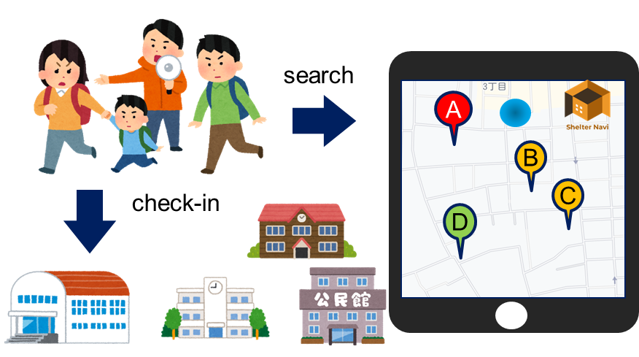
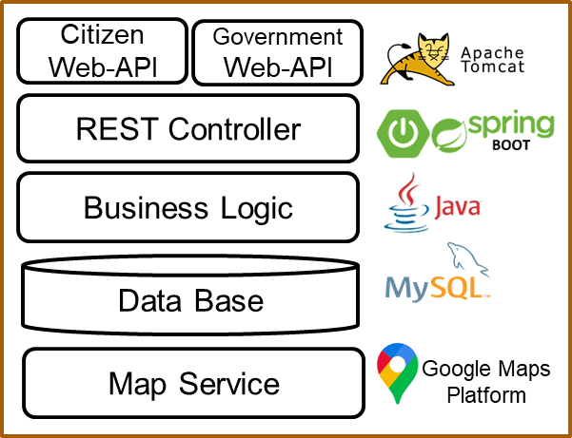
まとめ
コロナ時代における避難支援用ナビゲーション
Shelter Naviの開発研究
住民の自助によって、避難所での三密を防ぎ、迅速かつ
安全な避難の実現
システムデザインと基本的なユースケースの説明
今後の展望
神戸大学 中村Lab. にてシステム開発
実用化に向けた評価実験
Notes:
Summary,
In this research, I study and develop Shelter Navi for disaster evacuation navigation in the corona age.
Research goal is to Achieve safe evacuation with avoiding 3Cs in shelters by self-help effort of citizens.
I presented basic use cases and system design like this.
Ongoing works are System development with Nakamura Lab. in Kobe University
and Experimental evaluation in practical setting
That’s all. Thank you very much for kind attention.

Slide 12
謝辞
神戸大学大学院システム情報学研究科
中村 匡秀 先生
室谷 敏生 様
JSTグローバルサイエンスキャンパス ROOTプログラム

Slide 13

5.アプローチ
『Shelter Navi』を開発する
自宅周辺の避難所を地図上に表示するとともに、避難所の混雑状況をリアルタイムで確認できるアプリケーション

Slide 14
6.提案手法
機能
避難所の混雑状況の確認
リアルタイムの情報を確認可能
地図上に表示
チェックイン・チェックアウト機能
住民がどこに避難したかが確認可能
これにより避難所の収容率を計算（職員の入力作業不要）
私的な避難所（Private Shelter)の登録
新たな避難様式に対応

Slide 15
評価

